Slide 1
Laços de Repetição
Prof. Thiago Salhab Alves

Slide 2
Estrutura de Controle – Iteração
Todos os programas realizados até o momento só eram executado apenas uma vez.
O programa do cálculo da média de um aluno, informando a aprovação ou reprovação, só era utilizada para a situação de um único aluno.
E no caso do cálculo da média para 50 alunos?
Teríamos que reescrever o código 50 vezes?

Slide 3
Estrutura de Controle – Iteração
Em situações que desejamos realizar repetições, fazemos uso das estruturas de controle – Iteração.
Essas estruturas são conhecidas como laços de repetição.
A linguagem C faz uso de três principais laços:
Laço while
Laço do-while
Laço for

Slide 4
Estrutura de Controle – Iteração
Forma Geral do Laço
while(expressão de teste)
{
instruções
}
Se a expressão de teste for verdadeira, o corpo do while é executado uma vez. Após a primeira execução, a expressão é testada novamente e enquanto o teste for verdadeiro, o ciclo é repetido.

Slide 5
Estrutura de Controle – Iteração
Quando a expressão de teste se torna falsa, então o laço termina.
O laço while faz uso de um contador (variável para ajudar no incremente) para controlar o laço.
while(teste)
{
incremento;
}

Slide 6
Estrutura de Controle – Iteração
Exemplo:
main()
{
int x = 0;
while(x < 10)
{
printf("x = %d\n", x);
x ++;
}
system("pause");
}

Slide 7
Estrutura de Controle – Iteração
main()
{
int x = 0;
int acumulador = 0;
while(x < 10)
{
acumulador = acumulador + x;
printf(“x: %d total: %d\n", x, acumulador);
x++;
}
system("pause");
}

Slide 8
Estrutura de Controle – Iteração
Quando o laço while deve ser utilizado?
Em situações em que o laço pode ser terminado inesperadamente por condições desenvolvidas dentro do laço.

Slide 9
Estrutura de Controle – Iteração
main()
{
int cont = 0;
printf("Digite uma frase: ");
while(getche() != '\r')
cont ++;
printf("\nO numero de caracteres e' %d", cont);
system("pause");
}

Slide 10
Estrutura de Controle – Iteração
Laço do-while
O laço do-while é muito similar ao laço while.
A diferença entre os dois laços é que no laço do-while o teste de condição é avaliado depois do laço ser executado.
Assim o laço do-while é sempre executado pelo menos uma vez.

Slide 11
Estrutura de Controle – Iteração
Forma geral:
do
{
instrução;
} while(expressão de teste);
Nesse caso é utilizado o ponto e vírgula no while.

Slide 12
Estrutura de Controle – Iteração
Média usando do..while
main()
{
float nota1, nota2, media, media_geral;
int x = 0;
media = 0;
media_geral = 0;
do
{
printf("\nEntre com a nota 1: ");
scanf("%f",&nota1);
printf("Entre com a nota 2: ");
scanf("%f",&nota2);
media = (nota1 + nota2)/2;
printf("Sua media foi: %.2f", media);
media_geral = media_geral + media;
x++;
} while(x<5);
printf("\nA media geral da sala foi: %.2f",media_geral/5);
system("pause");
}

Slide 13
Estrutura de Controle – Iteração
Laço for
O laço for engloba 3 expressões numa única, e é útil quando queremos repetir algo um número fixo de vezes.
Forma geral:
for(inicialização; teste; incremento)
{
Instrução
}

Slide 14
Estrutura de Controle – Iteração
ponto e vírgula
ponto e vírgula
inicialização
teste
incremento
for(conta = 0; conta <10; conta ++)
{
printf(“conta=%d\n”,conta);
}
Inicialização: é uma instrução de atribuição e é sempre executada uma única vez antes do laço ser iniciado.
Teste: instrução de condição que controla o laço
Incremento: forma como a variável de controle é alterada cada vez que o laço é repetido. Executada imediatamente após a execução do corpo do laço.
Corpo do laço

Slide 15
Estrutura de Controle – Iteração
Imprime números de 0 a 9
main()
{
for(int conta = 0; conta <10; conta ++)
{
printf(“conta=%d\n”,conta);
}

Slide 16
Estrutura de Controle – Iteração
Imprime números de 9 a 0
main()
{
for(int conta = 9; conta >= 0; conta --)
{
printf(“conta=%d\n”,conta);
}

Slide 17
Estrutura de Controle – Iteração
Nos exemplos anteriores usamos a forma mais simples para as três expressões do laço for.
Entretanto elas não são restritas apenas a estas formas.
Qualquer uma das expressões de uma laço for pode conter várias instruções separadas por vírgulas.
A vírgula é na verdade um operador C que significa “faça isto e isto”.

Slide 18
Estrutura de Controle – Iteração
Imprime números de 0 a 98 em incremento de 2
main()
{
int x, y;
for(x = 0, y = 0; x+y < 100; x = x+1, y = y+1)
printf("\n%d",x+y);
}

Slide 19
Estrutura de Controle – Iteração
main()
{
float nota1, nota2, media, media_geral;
media = 0;
media_geral = 0;
for(int i=0; i < 5; i++)
{
printf("\nEntre com a nota 1: ");
scanf("%f",&nota1);
printf("Entre com a nota 2: ");
scanf("%f",&nota2);
media = (nota1 + nota2)/2;
printf("Sua media foi: %.2f", media);
media_geral = media_geral + media;
}
printf("\nA media geral da sala foi: %.2f",media_geral/5);
system("pause");
}

Slide 20
Atividade
Qual a saída produzida pela execução do laço?
int a;
for(a=36; a>0; a/=2)
printf(“%d”, a);
2. Faça um programa que calcule o IMC 15 pessoas. O programa deve solicitar a altura e o peso da pessoa. Para calcular o IMC utilize a fórmula (IMC = peso/(altura*altura). Com base no cálculo do IMC, informe ao usuário sua situação:

Slide 21
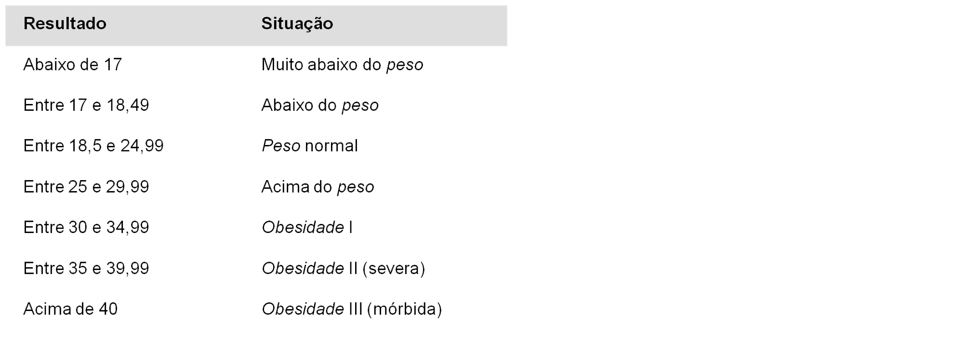
Atividade

Slide 22
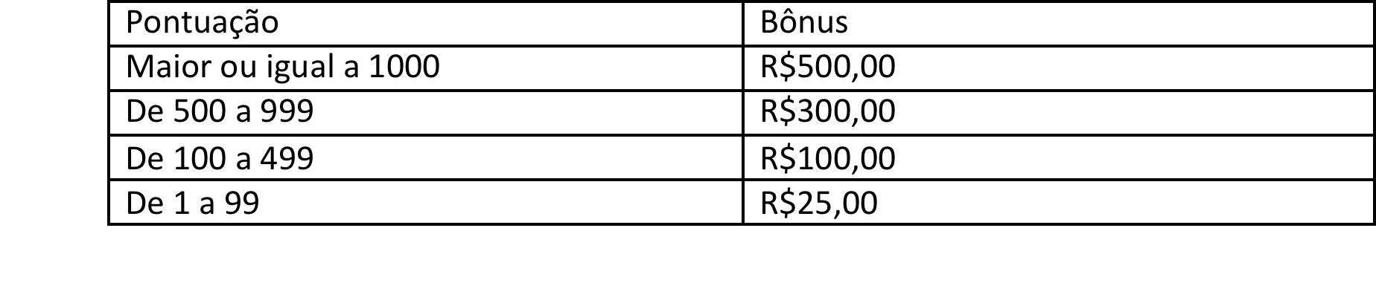
Atividade
3. Faça um programa em C que calcula o salário final de 20 funcionários. Serão atribuídos bônus ao salário do funcionário de acordo com pontuações atingidas, de acordo com a tabela abaixo:
O usuário deverá informar o salário do funcionário e a quantidade de pontos que ele obteve. Desta forma o programa deverá calcular o salário final baseado no bônus

Slide 23
Atividades
4. Faça o programa de cálculo das médias para 10 alunos. Apresente as médias individuais e a média geral da sala.
5. Escreva um programa que imprima o quadrado de todos os inteiros de 1 a 20.
6. Faça um programa que imprima a quantidade de números pares de 1 a 30.

